Slide 1


Slide 2
Matemática
Unidade 4
Proporcionalidade e funções

Slide 3

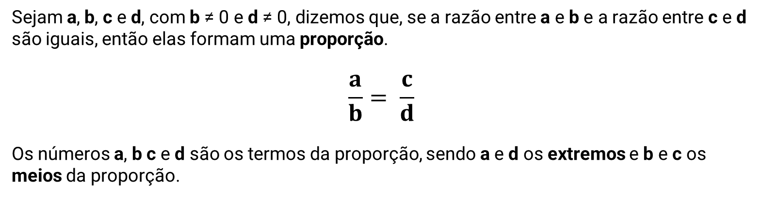
Proporcionalidade
Considere dois números reais a e b, com b ≠ 0. A razão entre esses dois números, nessa ordem, corresponde ao quociente a : b, que também pode ser indicada por $\frac{a}{b}$ .
Por exemplo, a velocidade média de um carro é a razão entre a distância total percorrida e
o tempo gasto para percorrê-la.
Sejam a, b, c e d, com b ≠ 0 e d ≠ 0, dizemos que, se a razão entre a e b e a razão entre c e d são iguais, então elas formam uma proporção.
$$\frac{a}{b}= \frac{c}{d}$$
Os números a, b c e d são os termos da proporção, sendo a e d os extremos e b e c os meios da proporção.

Slide 4
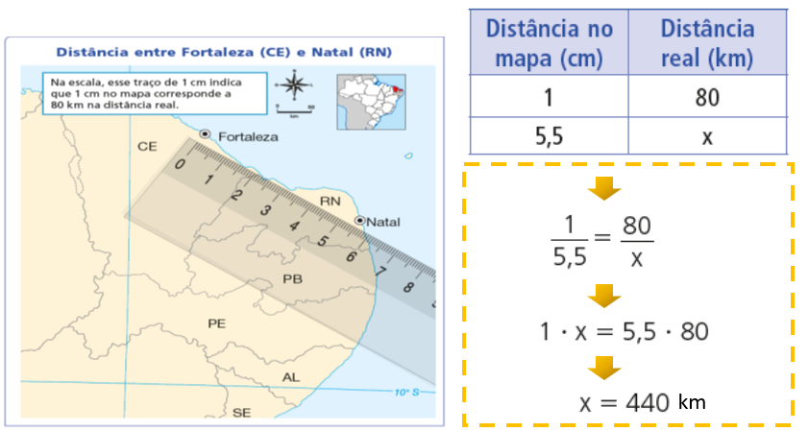
Grandezas diretamente proporcionais
Duas grandezas são diretamente proporcionais quando variam sempre na mesma razão, ou seja, quando uma aumenta, a outra aumenta na mesma proporção; ou, ainda, quando uma diminui, a outra diminui na mesma proporção.
Exemplo: Helena mediu com a régua a distância em linha reta entre os municípios de Fortaleza (CE) e Natal (RN) no mapa representado a seguir. Qual é a distância real aproximada, em linha reta, entre esses dois municípios?
Um dos elementos fundamentais em um mapa é a escala adotada, que indica a razão entre as dimensões reais de uma região e as dimensões de sua representação nesse mapa.

Slide 5
Grandezas inversamente proporcionais
Duas grandezas são inversamente proporcionais quando uma varia na razão inversa da outra, ou seja, quando uma aumenta, a outra diminui na mesma proporção; ou quando uma diminui, a outra aumenta na mesma proporção.
Exemplo: Um trecho de uma estrada tem velocidade máxima permitida de 80 km/h, possibilitando que os veículos o percorram em 9 minutos no mínimo. Se a velocidade máxima nesse trecho for reduzida para 60 km/h, em quanto tempo, no mínimo, será possível percorrer esse trecho da estrada?

Slide 6
Noção de função
Uma peteca custa 30 reais. Se representarmos por x a quantidade de petecas iguais a essa que Rui, um professor de Educação Física, quer comprar e por y o preço, em reais, que ele vai pagar, podemos organizar o quadro abaixo.
O preço y a pagar é dado em função da quantidade x de petecas adquiridas, e a sentença y = 30x é chamada de lei de formação dessa função.
A variável x é chamada de variável independente, e a variável y é dependente da variável x.

Slide 7
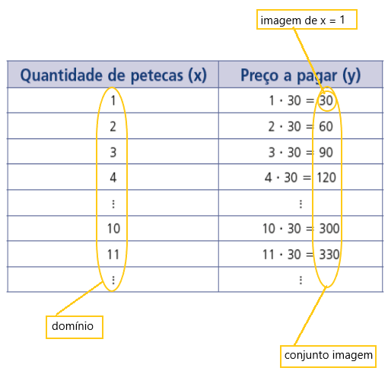
Conjunto domínio e conjunto imagem de uma função
O conjunto de valores que a variável x pode assumir chama-se domínio da função e é indicado por D.
O valor da variável y correspondente a determinado valor de x é chamado de imagem do número x dado pela função.
O conjunto formado por todos os valores de y que correspondem a algum x do domínio é chamado de conjunto imagem da função e é indicado por Im.

Slide 8
Função afim
Uma função é chamada de função afim quando é definida pela sentença matemática y = ax + b, com a [ r, b [ r e a 5 0.
É possível demonstrar que o gráfico de uma função afim, no plano cartesiano, com x [ r, é sempre uma reta.

Slide 9

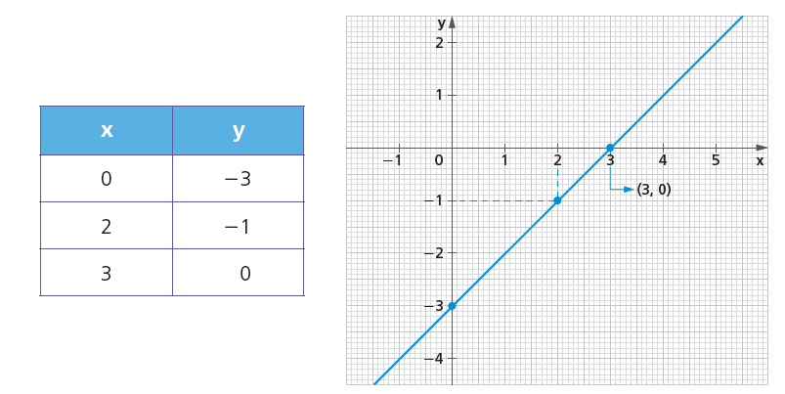

Zero da função afim
O valor do número real x, para o qual se obtém y = 0 (ou ax + b = 0), denomina-se zero
(ou raiz) da função afim.
Exemplo: y = x - 3
Geometricamente, o zero da função é o ponto em que a reta corta o eixo x.
Dada a função afim y = ax + b, para y = 0, temos:
Pelo gráfico, y = 0 em (3, 0). Logo, o zero da função é x = 3.

Slide 10
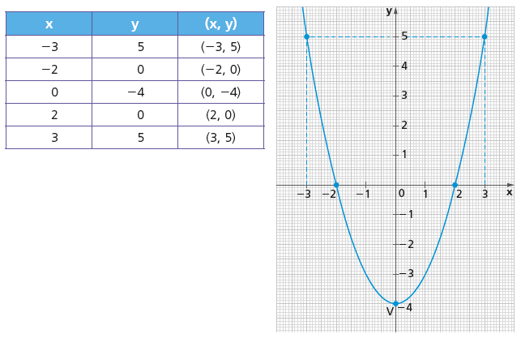
Função quadrática
Função quadrática é toda função definida pela sentença matemática y = ax² + bx + c,
com a, b e c números reais e a ≠ 0.
Exemplo:
O gráfico de uma função quadrática é representado por uma curva chamada
de parábola.
O ponto V, indicado na figura,
chama-se vértice da parábola.
O conjunto de todos os pontos (x, y), com x real
e y = x² _ 4, é o gráfico dessa função.

Slide 11
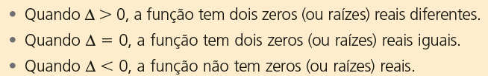
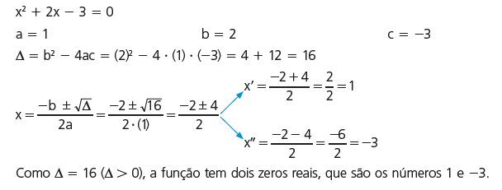
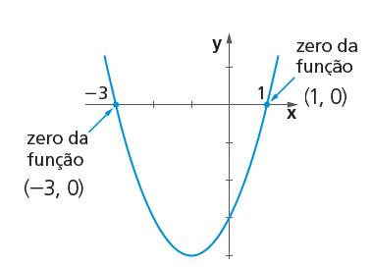
Zeros da função quadrática
Os valores reais de x para os quais ax² + bx + c = 0 são denominados zeros (ou raízes) da função quadrática.
A quantidade de zeros da função depende do valor do discriminante (D = b² - 4ac) dessa equação.
Exemplo:

Slide 12
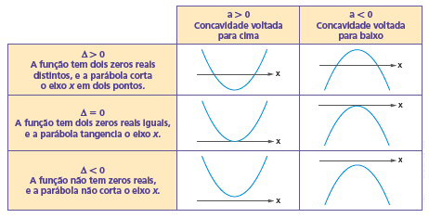
Resumo de características da função quadrática
• D . 0: a parábola intersecta o eixo x em dois pontos distintos.
• D = 0: a parábola e o eixo x têm apenas um ponto em comum, ou seja, a parábola tangencia o eixo x.
• D , 0: a parábola não intersecta o eixo x.
• a . 0: a parábola tem a concavidade voltada para cima.
• a , 0: a parábola tem a concavidade voltada para baixo.

